Slide 1
Pspice仿真 ——单级共射放大电路
电子线路计算机辅助分析与设计
一：PSpice简介
二：实验要求
三：实验过程
四：常见问题
Notes:
利用PSpice9.2对电路进行分析，以验证设计方案的正确性

Slide 2
电子线路计算机辅助分析与设计的基本流程
电路安装、调试
测量、记录数据
不停重复:费时费力不准确

Slide 3
电子线路计算机辅助分析与设计
缩短了设计周期: 计算机模拟代替搭实验电路；印刷电路板设计软件
提高设计质量: 灵敏度分析、容差分析、成品率模拟、最坏情况分析、优化设计等
很强数据处理能力: 计算机存储量大、数据处理能力强，设计完后，可以很方便地生成各种数据文件和报表文件
共享设计资源: 成熟的单元设计及各种模型和模型参数均放在数据库中

Slide 4
一：PSpice介绍
1

Slide 5

1 PSpice发展历史
Simulation Program with integrate Circuit Emphasis
SPICE
PSpice
OrCAD
/PSpice
Cadence OrCAD
1972
1983
1998
2000
加州大学
Microsim
OrCAD
Cadence
http://www.ppthi-hoo.com

Slide 6
2 PSpice特点
1) 数模混合
仿真范围广，数字和模拟电路均可，同时也支持FPGA仿真
2) 精度高
模型都由器件生产厂家提供，模型及建模方式多样化
3) 节约时间
节约产品的研发周期，避免浪费，提升了设计的质量, 计算机模拟代替搭实验电路成熟的单元设计及各种模型和模型参数均放在数据库中
4) 行业标准
Capture绘图及PSpice仿真都成为事实上的业界标准
5) 功能强大
A/D&AA两大功能模块，涵盖电路仿真的方方面面

Slide 7
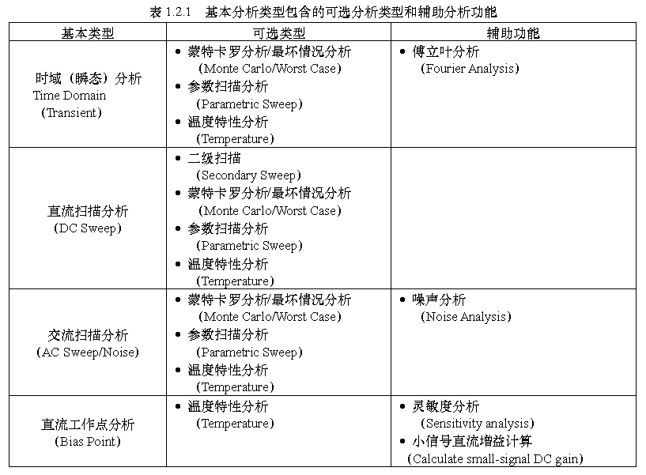
3 PSpice A/D仿真功能简介
AD
AA
(Analog and Digital)
(Advanced Analysis)
仿真功能简介

Slide 8
二：实验要求

Slide 9
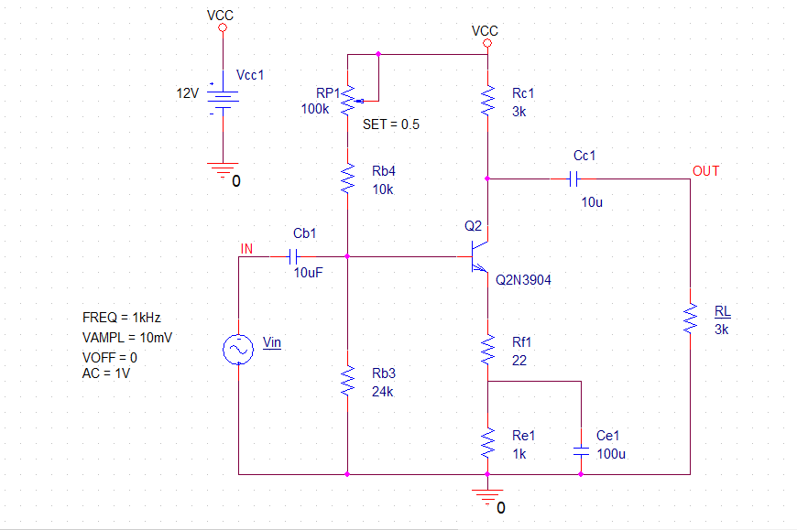
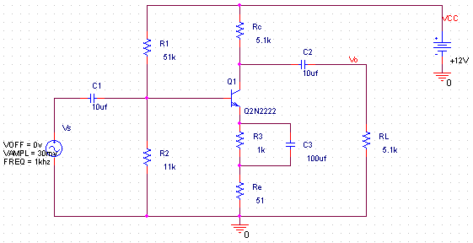
单级共射电路
1 实验目的 PSpice A/D
10mV
Notes:
1：交代和书本上的不一样，但与BJT实验一样。
2：强调参数要在合理范围，不需要一样。以R1和R2，Re为例

Slide 10
2 实验要求
（1）画出电路图
（2）静态工作点分析Bias point analysis（out文件）
I_{B}、I_{C}、V_{BE}、V_{CE}并在电路图上显示
（3）瞬态分析Transient analysis
观测输入、输出电压波形，并计算电压增益Av
(4) 交流分析AC sweep analysis (频率响应)
电压增益幅频响应曲线
电压增益相频响应曲线
输入电阻频率响应
输出电阻频率响应

Slide 11
①输出电压的幅频率特性 V（OUT），即显示输出电压的幅频率特性曲线。 ②电压增益的幅频特性 DB（V（OUT）/V（IN）），即电压增益的幅频特性曲线。 ③电压增益的相频特性 P（V（OUT））/V（IN）），即电压增益的相频特性曲线。 ④输入输出阻抗 V（IN）/I(CB)） ，即显示出输入阻抗特性曲线。 V(Vo)/I(Vs)，观测输出电阻的频率响应 。

Slide 12
3：报告要求
1：采用word文档形式，打印签字
2：将电路图、波形、曲线等结果复制到报告中
3：结果分析

Slide 13
三 实验过程

Slide 14
Pspice仿真步骤
1）创建工程项目文件
2) 用Capture 编辑原理图（画电路图）
（1）调元件（2）元件移动、旋转和删除（3）画线
（4）修改元器件标号和参数（5）保存和自动检查
3) 设置仿真分析类型
4) 生成网表/仿真分析
5） 查看仿真输出结果
从输出文件中查看仿真结果__文本结果
用Probe程序观测__ 图形结果
Notes:
在OrCAD软件包中，每一个设计或分析任务都被当作一个项目，由项目管理器（Project Manager）统一管理。因此每开始一个新的任务就等于新建一个设计项目，要调用项目管理器为新建项目起个名，并确定有关的设置。

Slide 15
电路分析流程
放元件
绘制电路图
分析（调用Pspice)
放电源
设置分析类型
连线
Probe观察波形
存盘
编辑元件和
电源参数
读取数据计算指标
电气规则检查
生成网表

Slide 16
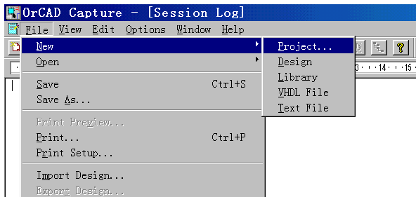
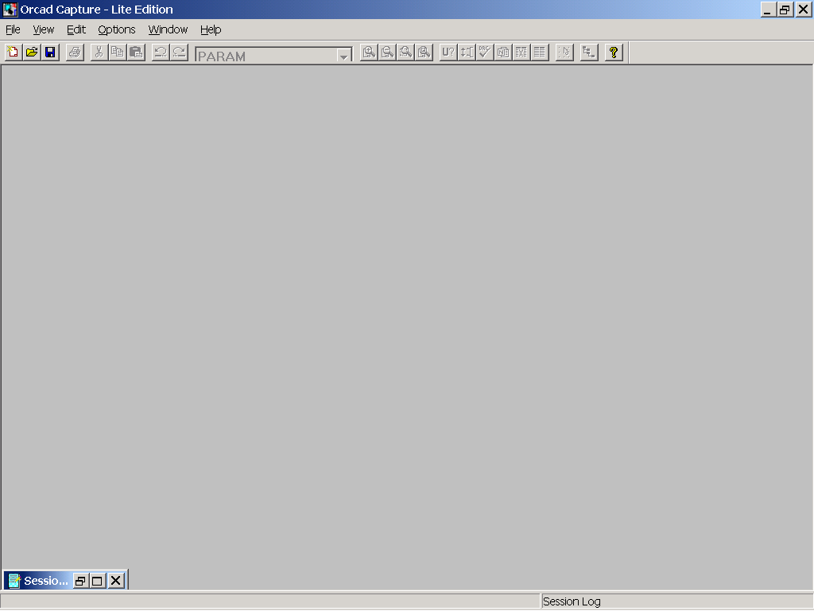
1 用Capture绘制电路图
1 创建工程项目文件
1. 1.调用Capture软件: OrCAD Family Release 9.2 Lite Edition/Capture CIS Lite Edition
Notes:
，点击后就会在屏幕上出现Capture启动窗口。

Slide 17
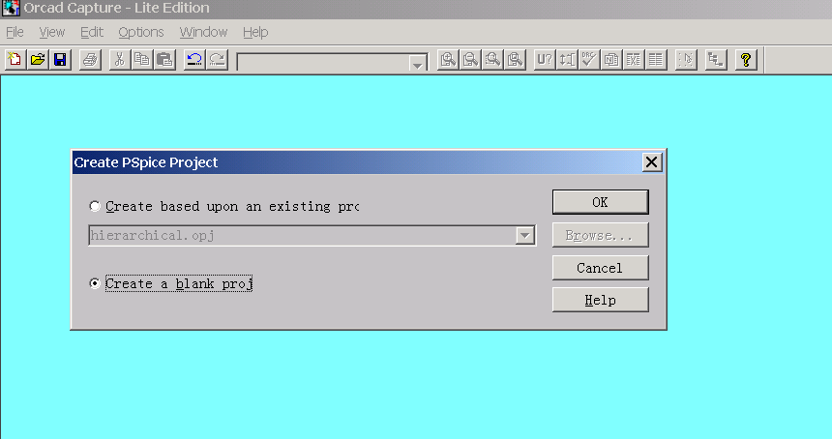
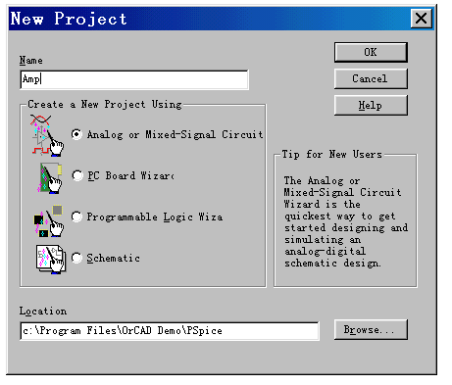
（1）项目名 Name栏中键入项目名，例如基Amp。
1 创建工程项目文件
（2）设计项目类型
（3）设计项目路径名:Location一项用于设置保存新建设计项目的子目录。
文件、目录是全英文，且不能有空格
如果电路图要用于印制电路版设计，则应选“PC Board Wizard ”或“Programmable Logic Wizard ”
如果只绘制电路,则Schematic”
建立新的Pspice项目
Notes:
1：特别提示，所有的文件，目录都得是全英文，且不能有空格。不能放在中文操作系统的桌面上，一定要为项目建立独立的字目录。
2：如果电路图要用于印制电路版设计，则应选“PC Board Wizard ”或“Programmable Logic Wizard ”。如果只绘制电路,则应选“Schematic”。

Slide 18
（1）给设计项目起名。 在Name栏中键入项目名，例如我们为将要分析的基本放大器起名为Amp。
（2）选定设计项目类型
有4个选项可供选择。如要对绘制的电路进行Pspice分析，应选“Analog or Mixed Signal Circuit”
如果电路图要用于印制电路
版设计，则应选“PC Board Wizard ”或“Programmable Logic Wizard ”。
如果只绘制电路,则应选“Schematic”。
（3）设计项目路径名设置。Location一项用于设置保存新建设计项目的子目录。

Slide 19
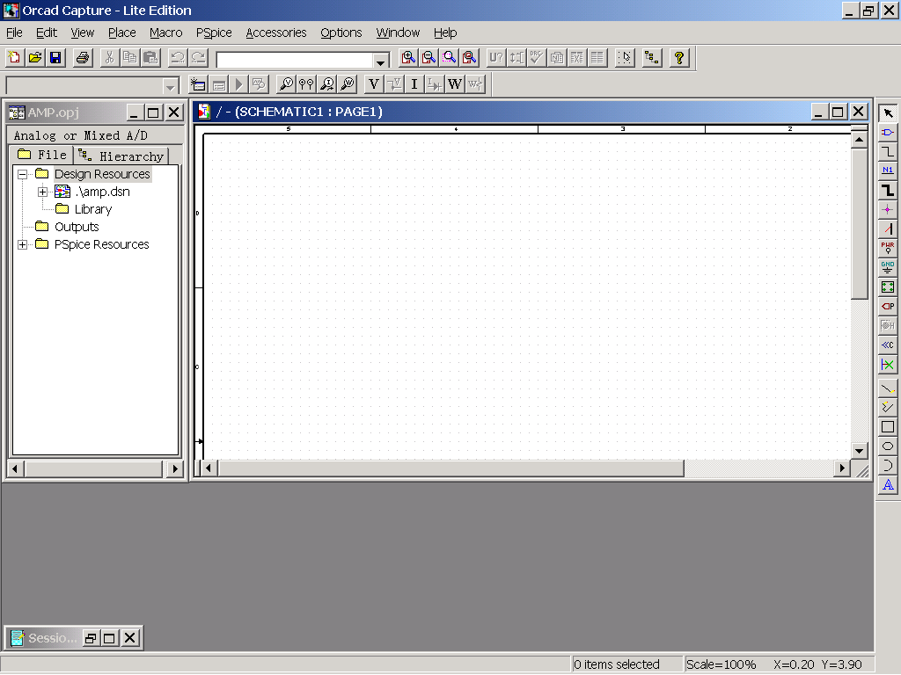
2 用Capture 编辑原理图<<Capture工作窗口
电路图编辑窗口
信息查看窗口
项目管理器窗口
Notes:
1：有时候只能看到一个全屏的窗口，将该窗口缩小就可以看到其他了。

Slide 20
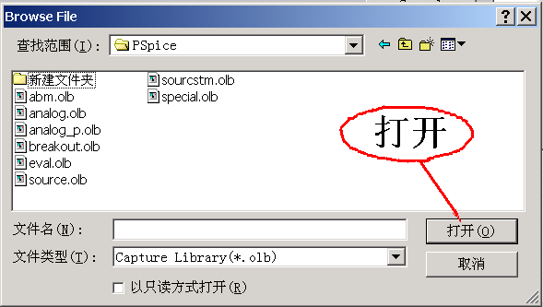
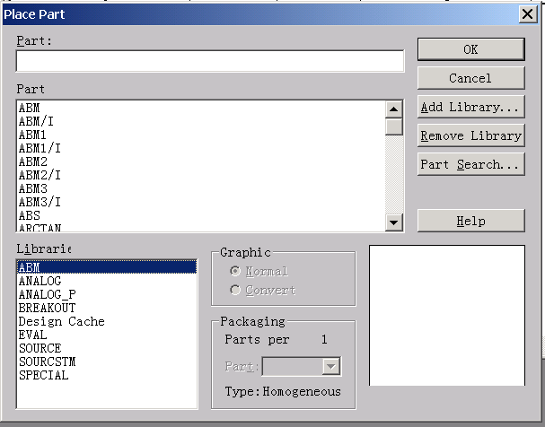
2 用Capture 编辑原理图<<加元器件库(Place/Part命令)
加库
剔除库
Notes:
1：在画电路图之前，首先选择元器件库。执行Place/Part命令，，在Place/Part对话框中点击“Add”按钮，出现Browse File对话框，将所需库点中，点击“打开”按钮，则选中的库文件增至“Labrarise”框 中。反之，从“Labrarise”框，选中一个库文件，点击Remove按钮，即将该库文件框剔除。
2：说明每个框的意义。

Slide 21
2 用Capture 编辑原理图<<加元器件库(Place/Part命令)
6类常用电路元器件
无源元件: 如电阻、电容、电感、传输线等
半导体器件: 如二极管、双极晶体管、结型场效应管、MOS管等
独立电压源和独立电流源
受控电压源、受控电流源和受控开关。
数字单元: 如门电路、传输门、触发器、可编程 逻辑阵列等。
单元电路: 如运算放大器、555定时器等。集成电路可作为一个单元电路整体出现在电路中，不考虑单元电路内部结构

Slide 22
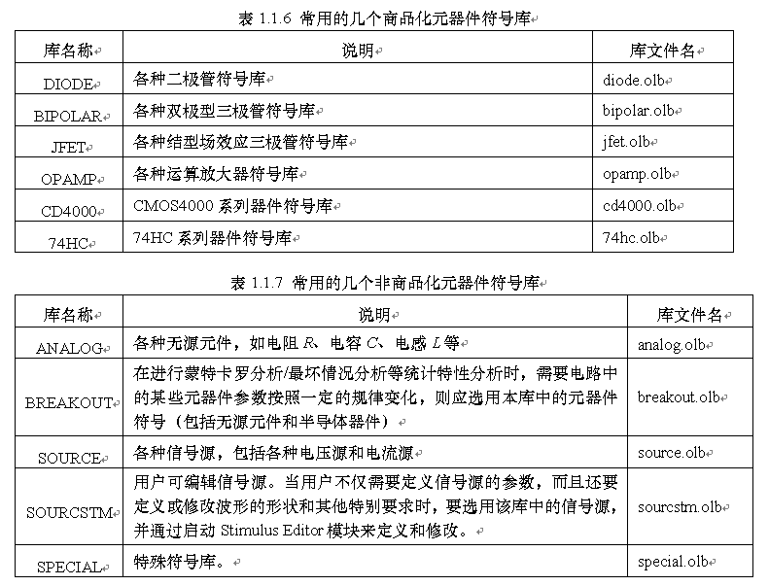
2 用Capture 编辑原理图<<加元器件库(Place/Part命令)

Slide 23
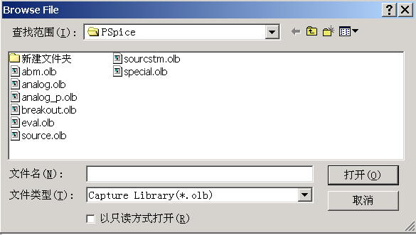
OrCAD 9.2教学版中的Pspice库文件
2 用Capture 编辑原理图<<加元器件库(Place/Part命令)
Eval.lib 半导体器件、运放和逻辑单元
Breakout.lib 考虑参数发生变化的元器件符号应采用此库中的
Analog.lib 和Analog_p.lib 无源元器件符号
Source.lib 电源符号
Sourcestm.lib 需要调用激励信号波形生成模块stimed 设置的各种电源符号。
Special.lib 与电路模拟有关的一些专用符号
Abm.lib 代表某些模拟功能的符号

Slide 24
2 用Capture 编辑原理图<<加元器件库(Place/Part命令)
OrCAD/PSpice A/D 9.2可支持的元器件类别及其字母代号
字母代号 | 元器件类型 |  | 字母代号 | 元器件类型
B | CaAs场效应管 |  | N | 数字输入
C | 电容 |  | O | 数字输出
D | 二极管 |  | Q | 双极晶体管
E | 压控电压源 |  | R | 电阻
F | 流控电流源 |  | S | 电压控制开关
G | 压控电流源 |  | T | 传输线
H | 流控电压源 |  | U | 数字电路单元
I | 独立电流源 |  | USTIM | 数字电路信号源
G | 结型场效应管 |  | V | 独立电压源
K | 互感、传输线耦合 |  | W | 电流控制开关
L | 电感 |  | X | 单元子电路调用
M | MOS场效应管 |  | Z | IGBT管

Slide 25
常用元器件类型和关键字
2 用Capture 编辑原理图<<加元器件库(Place/Part命令)
电阻 R
电容 C
电感 L
三极管 Q
二极管 D
电位器 POT
正弦信号源 Vsin
直流源 VDC
交流源 VAC

Slide 26
常用元器件类型和关键字
2 用Capture 编辑原理图<<加元器件库(Place/Part命令)
电阻 R
电容 C
电感 L
电位器 POT
二极管 D**
三极管 Q**
注：三极管教材是Q2N3904
本次课用Q2N2222
正弦信号电压源 Vsin
直流电压源 VDC
本次课仿真用普通无极性
C搭建三极管电路，并不影
响仿真结果。
实际插板用的是有极性的
电解电容 C_elect。
Notes:
POT中的set参数是指2-3端间的电阻值比率，比如1K的POT，设SET为0.9，则2-3端间为900欧，而1-2间是100欧！

Slide 27
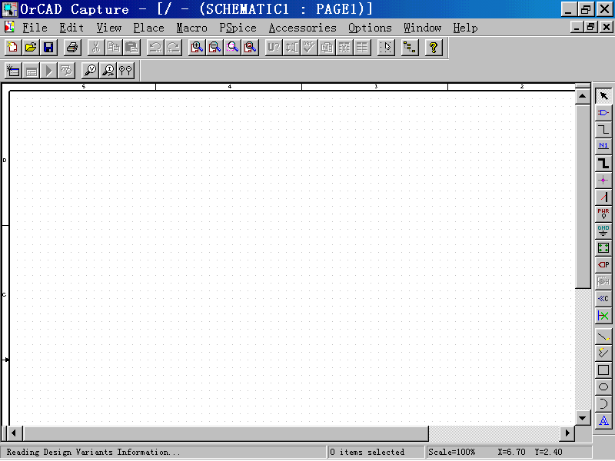
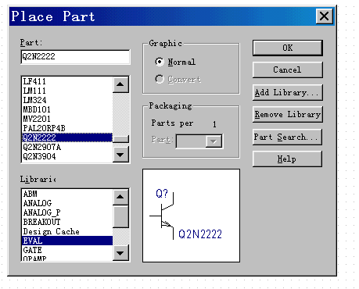
2 用Capture 编辑原理图<<取放元器件
完成元器件库配置，点击“完成”按钮，屏幕
上将出现电路图编辑窗口（Page Editor）
（1）电路图编辑窗口下:
启动Place/Part命令
或窗口右侧绘图工具快捷键
幕上出现元器件符号选择框
电路图编辑窗口
搜索器件
（2）列表框:点击所需元器件所在的符号库名
Part框中健入器件名
（3）元器件列表框
所需元器件符号名
点击，该符号图形即显示在预览框中
元器件列表框
（4）点击OK键:该元器件即被调至电路图中
库名
图形预览框
Notes:
强调框的意义。
结束：单击鼠标右键结束 放元器件

Slide 28
元件移动、旋转和删除
2 用Capture 编辑原理图<<取放元器件
选中元器件：
用鼠标左键单击，此时元器件变为红色
移动：压住鼠标左键拖到合适位置，松开鼠标左键
旋转：菜单Edit/Rotate（或快捷键Ctrl+R）
翻转：菜单Edit/mirror
删除：选择菜单Edit/cut ；或按键Delete

Slide 29
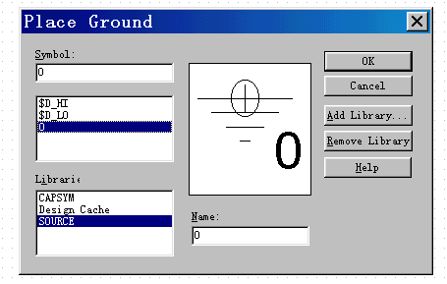
（1）取放电源符号 同取放元器件一样，在SOURCE库中取电压源或电流源。 （2）取放接地符号 启动Place/Groud，或按对应的绘图快捷键 ，出现如图所示的选择框。在SOURCE库中取“0”符号。
2 用Capture 编辑原理图<<取放电源与接地符号

Slide 30
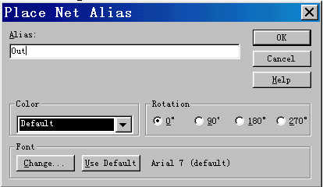
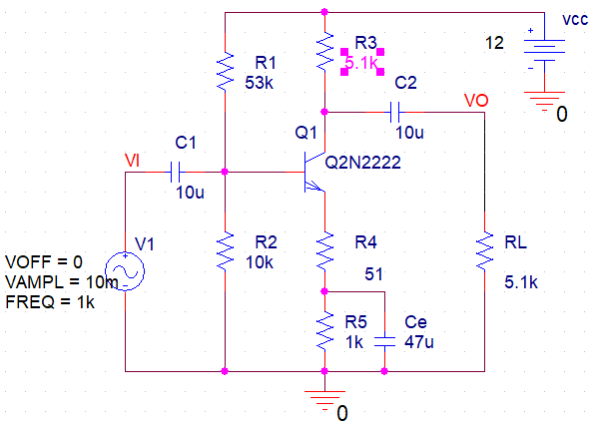
2 用Capture 编辑原理图<<连线与设置节点名
（1）连线①启动Place/Wire命令
②按对应的绘图快捷键
（2）设置节点名：例把输出端节点起名为OUT
①启动Place/Net Alias命令，
或按对应的绘图快捷键 ，
屏幕上出现设置框, 键入节点名（例Out）
② 按OK键，则光标处附着一个小方框，
将光标移至设置节点名的位置，
按鼠标左键，新节点名 即出现在该位置。
OUT
Notes:
1：进入：菜单Place/wire或工具栏的
画线：将光标移到需要连线的起点，单击左键（此时会拖着1根线）；移动鼠标到所需位置，单击左键，如此循环，直到连线的终点（某元件的引脚）。
结束：单击鼠标右键结束
注意：两个元器件间只能有一条线，一次连接成功，检验方法是拖动元器件。
2：为了引用方便，需要设置别名。

Slide 31
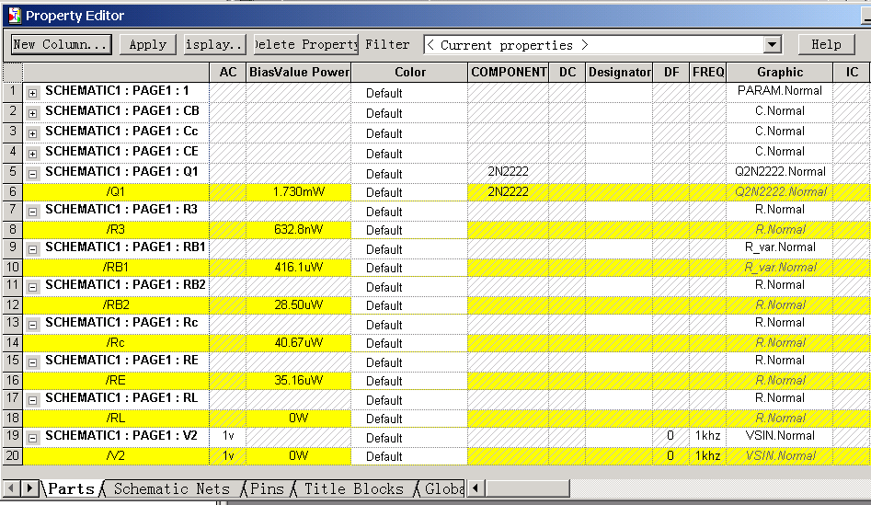
Capture自动为每个元器件设置一个元件名和参数值
2 用Capture 编辑原理图<<元器件属性参数编辑
(1) 元器件群参数编辑:选中所有元器件
点击鼠标右键，调出快捷菜单，选择执行Edit Properties 命令，即可开启该元器件群的属性编辑对话框，点击对话框左下方的Part按钮，更改各元器件名称和参数。
(2) 单个元件参数编辑:双击该元件，即出现对话框,在Value文本框中键入新值即可，同时可以修改该元件电路图中显示格式（Display Format）、字体（Font）、颜色（Color）和放置位置（Rotation）等。

Slide 32
（4）修改元器件标号和参数
方法1：选中元器件，选择菜单中Edit/Attributes
方法2：双击该元件符号
方法3：双击参数文字
特别注意！
● 可变电阻: VALUE=100K，SET=0.5
● VSIN信号源：AC=30mv、VOFF=0v、
FREQ=1kHz、VAMPL=30mv。
● 三极管参数β设置方法1：
选择菜单Edit/Pspice Model ；
改参数 bf 为140，保存。

Slide 33
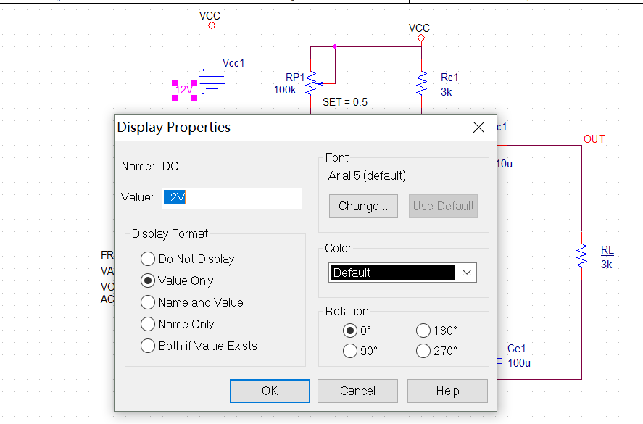
（3）还可以只修改某项参数
2 用Capture 编辑原理图<<元器件属性参数编辑

Slide 34
OrCAD/PSpice 9.2中的单位和数字
2 用Capture 编辑原理图<<元器件属性参数编辑
工程单位制：如电压用伏（V）、电流用安培（A）、电阻用欧姆（Ω）、功率用瓦特（W）等。在运行中，Pspice会根据具体对象自动确定其单位。用户在输入数据时，代表单位字母可以省去。例如给电压源赋值时，键入12和12V意思一样。
数字采用科学表示方式：即可以使用整数、小数和以10为底的指数。用指数表示时，底数10用字母E来表示。对于比较大或比较小的数字，还可采用10种比例因子，如下表所示。
Notes:
1:Pspice 中采用的是实用工程单位制，如电压用伏（V）、电流用安培（A）、电阻用欧姆（Ω）、功率用瓦特（W）等。在运行中，Pspice会根据具体对象自动确定其单位。用户在输入数据时，代表单位的字母可以省去。例如给电压源赋值时，键入12和12V意思一样。
2:Pspice 中的数字采用科学表示方式，即可以使用整数、小数和以10为底的指数。用指数表示时，底数10用字母E来表示。对于比较大或比较小的数字，还可采用10种比例因子，如下表所示。

Slide 35
OrCAD/PSpice 9.2中采用的比例因子
2 用Capture 编辑原理图<<元器件属性参数编辑
符号 | 比例因子 |  | 符号 | 比例因子
F | 10⁻¹⁵ |  | M | 10⁻³
P | 10⁻¹² |  | K | 10⁺³
N | 10⁻⁹ |  | MEG | 10⁺⁶
U | 10⁻⁶ |  | G | 10⁺⁹
MIL | 25.4× 10⁻⁶ |  | T | 10⁺¹²
例如1000、1E3、1e3、1K都表示同一个数。

Slide 36
特别注意：
2 用Capture 编辑原理图<<元器件属性参数编辑
（1）比例因子可用大写也可用小写，如m和M都表示10⁻³。而国标规定，m表示10⁻³，M表示10⁺⁶，我们通常的习惯也是这样。为了防止混淆，在该软件中用MEG表示10⁺⁶。这一点在使用时应特别小心。
（2）比例因子只能用英文字母，如10⁻⁶用U或u表示，而国标规定10⁻⁶用希腊字母μ表示。故如 电容容量C=1×10⁻⁶F，应写成C=1u（或1U）

Slide 37
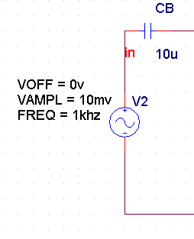
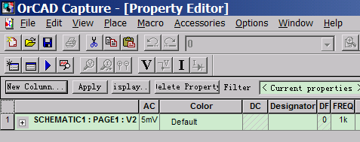
2 用Capture 编辑原理图<<元器件属性参数编辑
正弦源（VSIN）有3个外显参数需要设置。
参数 | 名称 | 单位 | 设定值
VOFF | 直流偏置电压 | V | 0
VAMPL | 振幅 | V | 30mV
FREQ | 频率 | Hz | 1K
另外VSIN还有一个关键参数AC，并不直接显示，但为了后面的交流分析必须确定其值；可用右键菜单点用 Edit / Properties命令,调出 Property Editor加入AC=10mV。

Slide 38
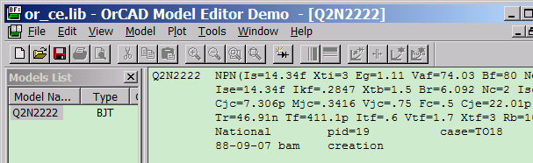
三极管参数菜单中Edit/ PSpice Model
2 用Capture 编辑原理图<<元器件属性参数编辑
Notes:
1：后面的空格一定不能够删除
2：鼠标选中三极管并单击（符号变为红色）然后，选择菜单中Edit/ PSpice Model 。打开模型编辑框，在一堆文本标示的内参数中（第一行）找到Bf＝，修改Bf为设定的β值（如80），保存，退出回到主界面。

Slide 39
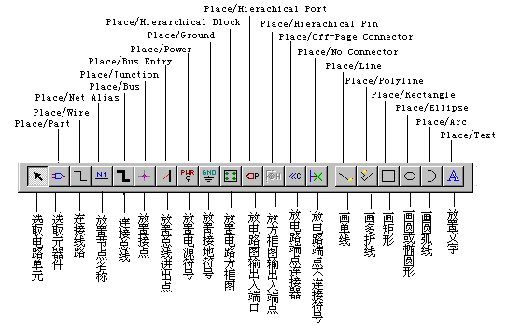
2 用Capture 编辑原理图<<绘图快捷键
Notes:
1：强调连接线路，放置接点。粗一点的是连接总线

Slide 40
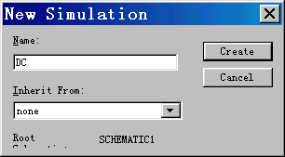
3 OrCAD/Pspice的基本电路特性分析<<静态工作点分析
4种基本分析类：基本直流分析(静态工作点分析)、直流扫描分析、交流分析和瞬态分析
静态工作点分析：
（1）建立模拟类型分组
在电路图编辑窗口（Page Editor）下
点击PSpice/New Simulation Profile命令，
出现New Simulation对话框,
在Name栏键入模拟类型组的名称，本例取名为DC

Slide 41
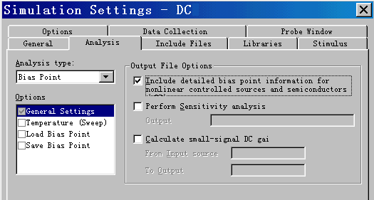
（3）设置分析类型和参数。
3 OrCAD/Pspice的基本电路特性分析<<静态工作点分析
(4) 进行电路规则检查、建立网表文件（*.net）
保存，并Pspice/Create netlist
Windows/Session Log弹出错误提示窗口

Slide 42
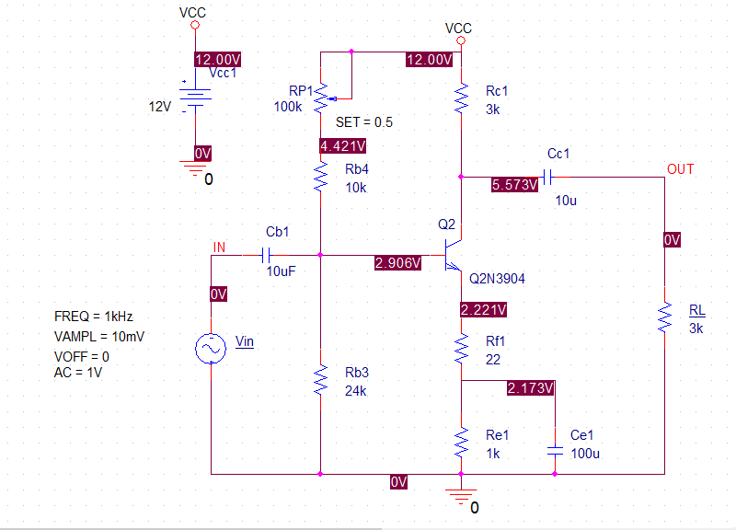
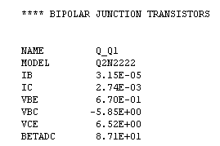
3 OrCAD/Pspice的基本电路特性分析<<静态工作点分析
（5）运行Pspice 启动Pspice/Run命令
工程管理项目器Pspice Resource中
击活DC，鼠标右键Make Active
菜单Pspice/Run
（6）查看分析结果
统自动调用Probe模块，屏幕上出现Probe窗口
选择View/Output File命令，即可看到本例的文本输出文件DC.out

Slide 43
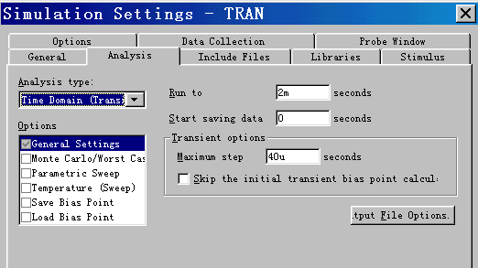
3 OrCAD/Pspice的基本电路特性分析<<瞬态分析
瞬态分析又称TRAN分析: 时域响应
给定输入激励信号情况下，输出端瞬态响应
（1）为正弦信号源设置参数
（2）建立模拟类型分组
10mV
在Analysis type栏中选“Time Domain（Transient）”。
（3）设置分析参数
Option栏中选“General Settings”。
Run to栏中填入“2ms”。终止时间为2ms。
Start saving data栏中填入“0”。起始时间为0。
在Maximum Step栏中填入“40us”。时间步长为40μs。

Slide 44
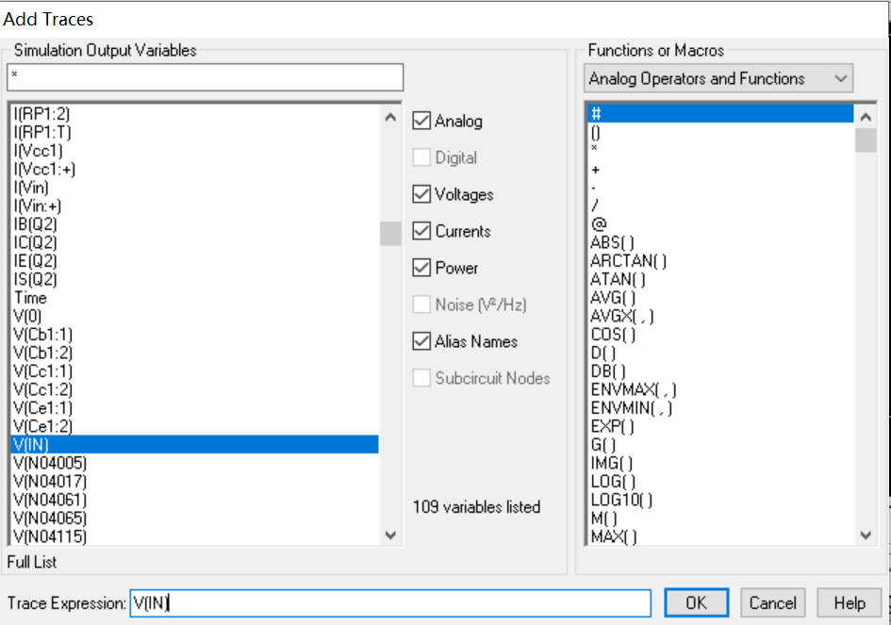
（5）运行Pspice：执行Pspice/Run命令
3 OrCAD/Pspice的基本电路特性分析<<瞬态分析
（6）查看分析结果
系统自动调用Probe模块屏幕上出现如图所示的Probe窗口
在Probe窗口中，执行Trace/Add Trace命令，出现Add Trace对话框
输出变量列表
Trace Expression
Notes:
1：瞬态分析的横坐标是时间。
所有的横坐标都是时间

Slide 45
3 OrCAD/Pspice的基本电路特性分析<<瞬态分析
观看输出输入波形:
两者电压幅度相差悬殊，不合适同一坐标中显示，添加波形显示区的方法
①在Add Trace 对话框中: 选择V（OUT），点OK按钮，显示出输出端波形。
②执行Plot/Add Plot to Window命令:屏幕上添加一个空白的波形显示区。
③再执行Trace/Add Trace命令：在Add Trace 对话框选择V（Vin:+），点OK按钮，在新加的波形显示区显示出输入信号Vs的波形。
Notes:
在同一个界面中，通过两个波形显示器，显示输入与输出波形。
所有的横坐标都是时间

Slide 46
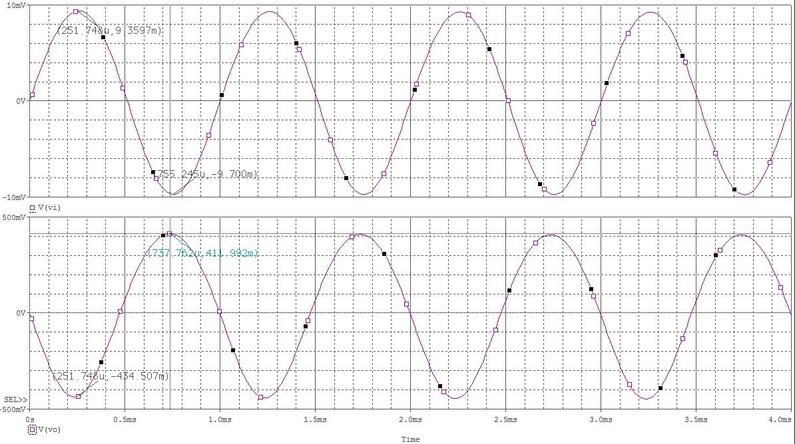
3 OrCAD/Pspice的基本电路特性分析<<2. 瞬态分析
特征参数的标注！
1：找点：Trace /Cursor/Display
2：标记：PLOT/LABEL/MARK

Slide 47
为正弦信号源设置参数
正弦源（VSIN）。共有6个参数需要设置。
参数 | 名称 | 单位 | 内定值
VOFF | 直流偏置电压 | V
VAMPL | 振幅 | V
FREQ | 频率 | Hz | 1/TSTOP
TD | 延迟时间 | s
DF | 阻尼系数 | 1/s
PHASE | 相位延迟 | 度
例如设定参数如下：VOFF=0，VAMPL=5MV，FREQ=1kHz，TD=0，DF=0，PHASE=0。可得如图所示的正弦波形。

Slide 48
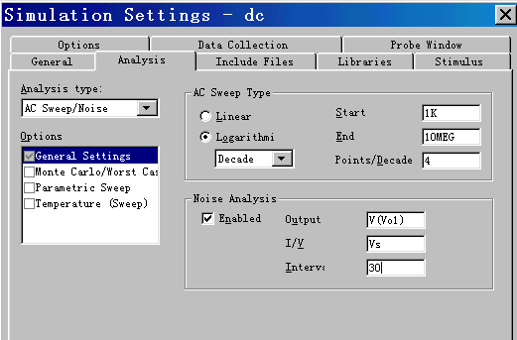
交流分析AC分析:频域响应
3 OrCAD/Pspice的基本电路特性分析<<3.交流分析AC分析
须有AC激励源,有以下两种：
调用VAC 或IAC 激励源
已有激励源（如VSIN）属性中加入“AC”
10mV
（1）信号源选正弦源VSIN，用Edit /
Properties命令,调出Property Editor
加入AC=10mV
（2）建立AC分析类型，设置分析类型和参数
10
10MEG
4
每10倍频间隔计算4个点
Notes:
1：滑动变阻器可以用固定电阻代替
2：交流分析又称AC分析，就是求电路的频域响应。当输入信号的频率变化时，它能够计算出电路的幅频响应和相频响应。 作交流分析时，应注意：对于AC Sweep，必须具有AC 激励源。产生AC 激励源的方法有以下两种：①调用VAC 或IAC 激励源；②在已有的激励源（如VSIN）的属性中加入 “AC”属性，并输入它的幅值。

Slide 49
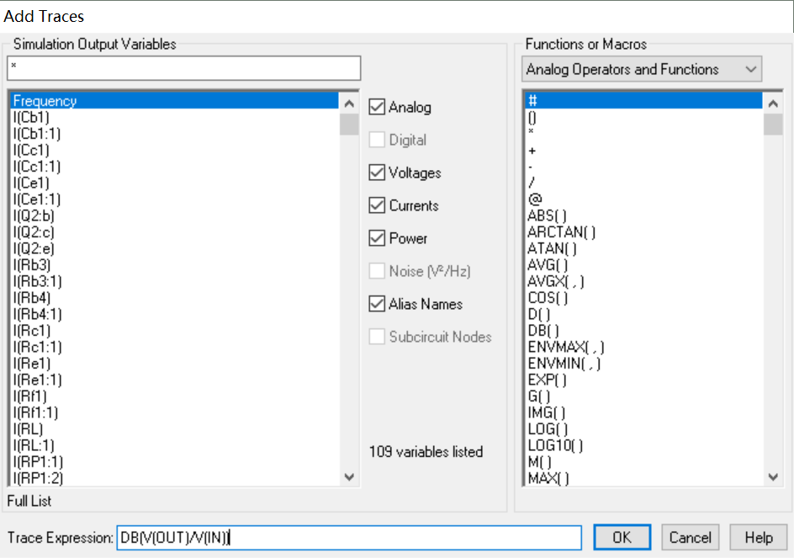
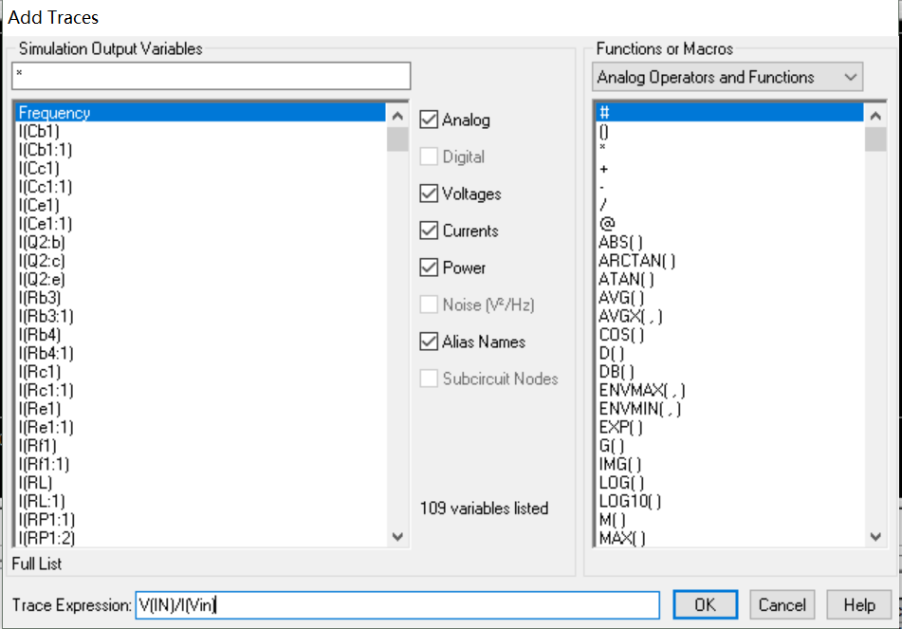
（3）查看分析结果Trace/Add Trace命令
3 OrCAD/Pspice的基本电路特性分析<<3.交流分析AC分析
电压增益的幅频特性
“Trace Expression”:DB(V(OUT)/V(IN)
电压增益的相频特性
“Trace Expression”: P（V(OUT)/V(IN))
输入阻抗
“Trace Expression”:（V(IN)/I(Vin)）)
Notes:
所有的横坐标都是频率

Slide 50
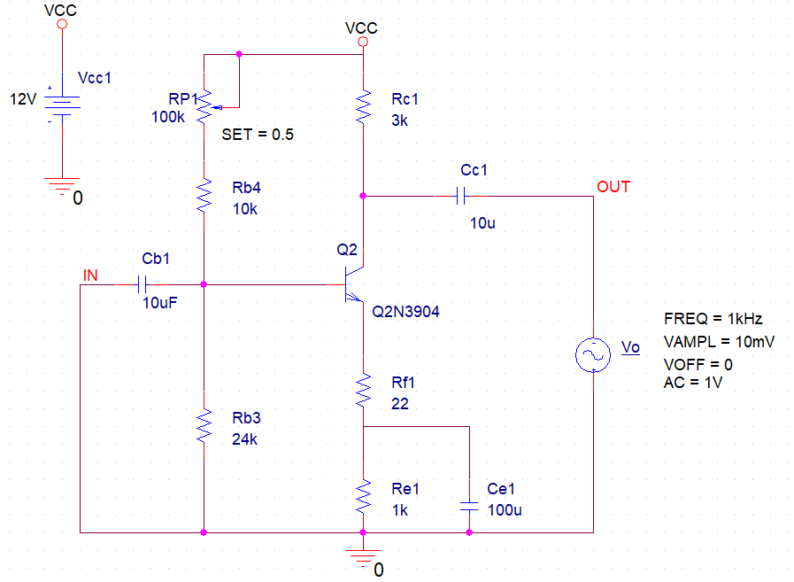
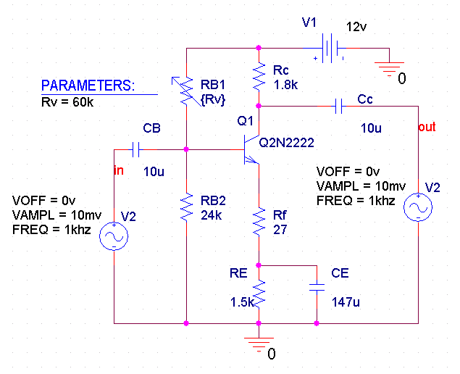
修改电路: 输入端接地,取掉负载R_{L}, 外加信号源VSIN(AC=10mV)
3 OrCAD/Pspice的基本电路特性分析<<3.交流分析AC分析
⑤输出阻抗
菜单 PSpice /RUN（或用鼠标点击符号RUN）
可观察AC交流瞬态或频域分析
10mV
单击菜单Trace/Add Trace
弹出 Add Trace:键入：V(Vo:+)/I(Vo)
输出阻抗的频率特性
AC在输出端
输入短接
Notes:
做完，前面的模拟后，最后做输出阻抗。

Slide 51
(4)交流分析中的输出变量名
作交流分析时，输出变量名除了可用基本格式外，还可在基本格式中的关键字V或I后面加一标示符，以表示输出量类型。下表示出了5种标示符及含义。
标示符 | 含 义 | 示例
M | 输出变量的振幅 | VM（Out）：接点Out与地之间交流电压振幅
DB | 输出变量的振幅分贝数 | VDB（Out）：接点Out与地之间交流电压振幅分贝数
P | 输出变量的相位 | VDP（Out1， Out2）：接点Out1与Out2之间交流电压相位
R | 输出变量的实部 | VR（Q1：C）：晶体管Q1集电极的交流电压实部
I | 输出变量的虚部 | VI（Q1：C）：晶体管Q1集电极的交流电压虚部

Slide 52
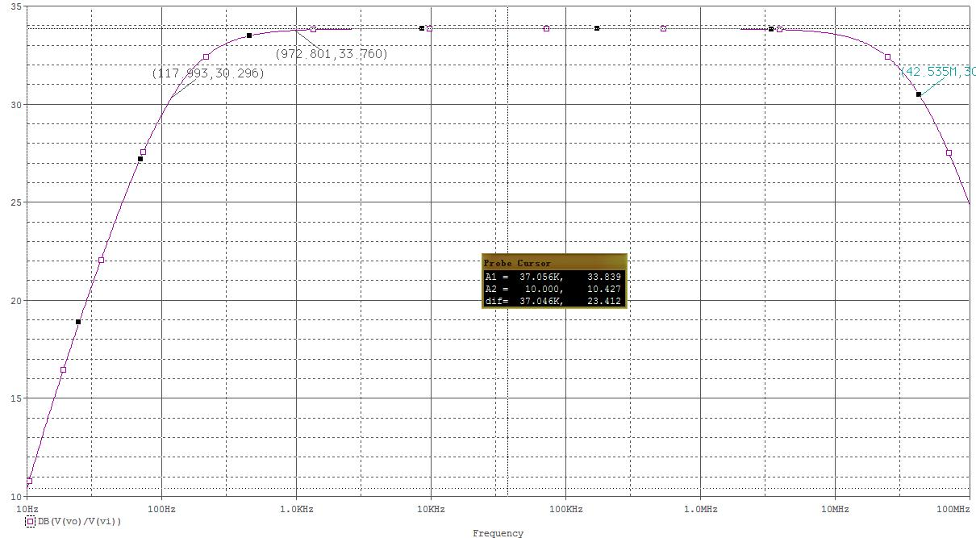
交流小信号分析（频域分析）AC Sweep
3 OrCAD/Pspice的基本电路特性分析<<3.交流分析AC分析
特征参数的标注！
1：Trace /Cursor/Display激活游标测中频增益
用游标找到增益下降3dB ，对应频率为上限频率或下限频率
2:PLOT/LABEL/MAKR标记

Slide 53
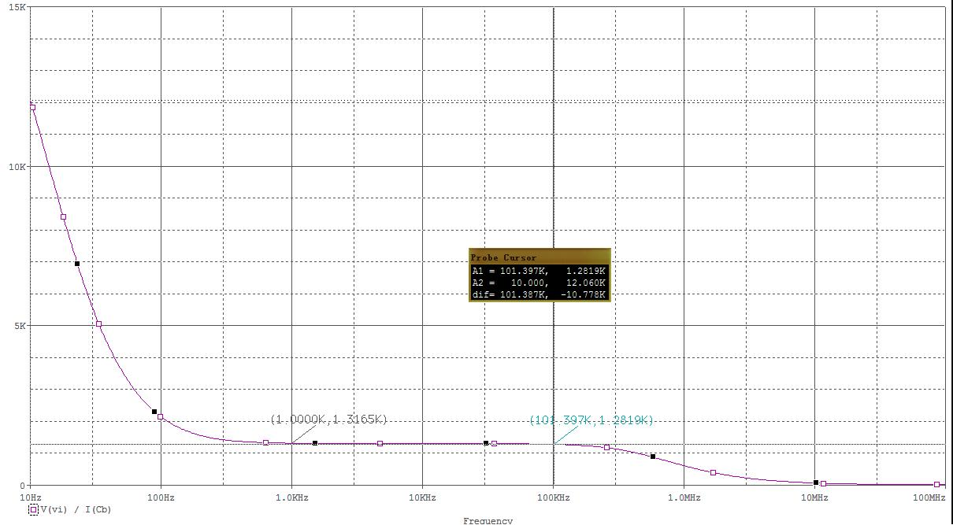
3 OrCAD/Pspice的基本电路特性分析<<3.交流分析AC分析
特征参数的标注！

Slide 54
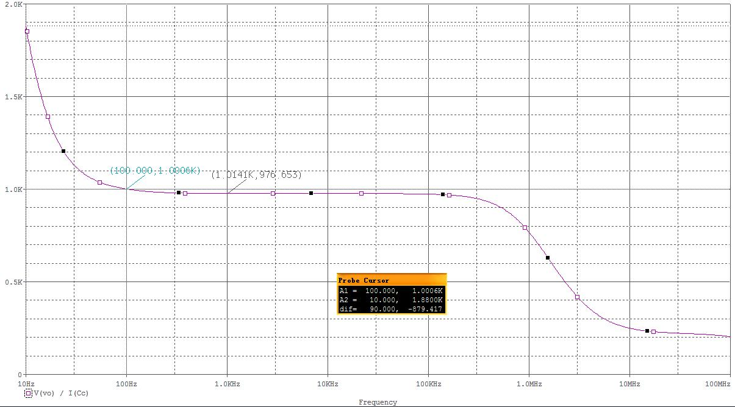
求解输出阻抗
3 OrCAD/Pspice的基本电路特性分析<<3.交流分析AC分析
特征参数的标注！

Slide 55
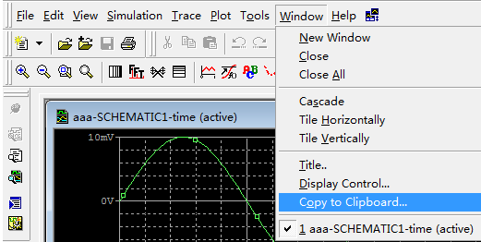
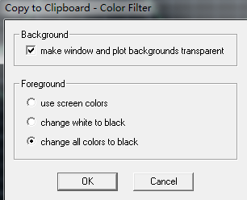
导出仿真波形
1.点击
Window
3.选择
2.选择
4.点击OK
最后，波形在粘贴板。

Slide 56
文件后缀名及其类型
.sch 电路图文件
.cir 电路图描述文件
.net 网表文件
.als 别名文件
.out 结果输出文件
.dat 数据文件

Slide 57
单级共射电路
Notes:
1：交代和书本上的不一样，但与BJT实验一样。
2：强调参数要在合理范围，不需要一样。以R1和R2，Re为例

Slide 58
1
四：常见问题

Slide 59
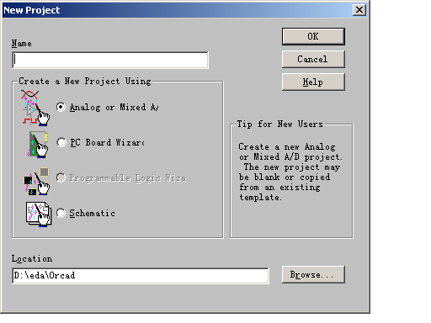
常见操作问题
1.没有Pspice菜单也无法修改内部参数。
软件没有装好，建议重装。
新建文件必须选第一项，其他项可以画电路图，但无法调用Pspice做仿真分析。若已选错又画好了图，则处理同下
.DSN电路图文件好，其他文件有问题，建议重建工程。
只要.DSN电路图文件好，其他重建很便捷：先打开旧.dsn电路图文件，找到电路图，全选ctrl+A后Copy；然后按规定步骤新建一个可仿真的工程，在画电路图时ctrl+V粘贴旧图。

Slide 60
常见操作问题
2.仿真时显示文件I/O操作有异常错误。
项目名称及文件存
储目录以及 内部元件
标识 不能含有汉字或
空格！
文件目录也不要放
Windows桌面上（桌面
缺省目录有汉字），建
议独立建子目录。

Slide 61
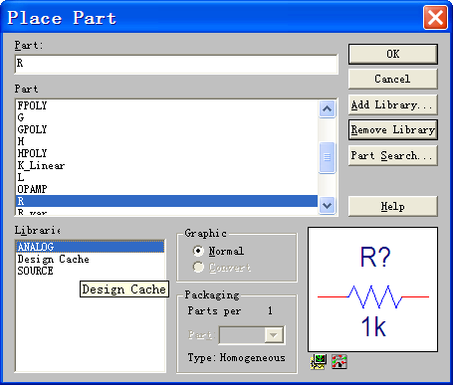
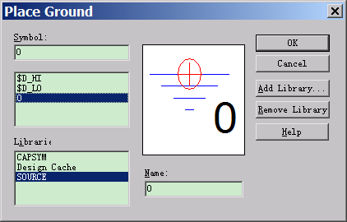

常见操作问题
3. 莫名出现很多元件没有连结的错误。
本实验中“地”必须用
Place ground 命令，且
选用 Source库 中的 “0”
(如果Place Ground 中没看到
Source库就加，虽然其他库中
有一些地符号，但不适合本次实验。)
Cache临时库元件错了。Remove当前所有的元件库，重新Add正确目录下的库，然后重选元件完成电路。不要再选用Design Cache 临时库中的元件！

Slide 62
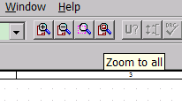
常见操作问题
4. 提示个别元器件无连结，但找不到…
可能在当前屏幕之外，
用第四个放大镜-Zoom
to all 来看全部。
元件标识用了特殊字符，比如R’e2中的 ’

Slide 63
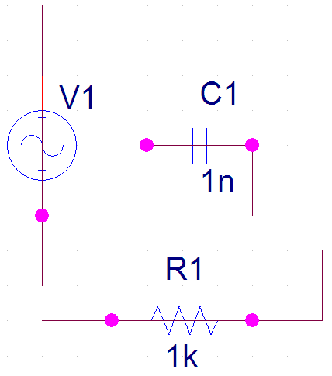

常见操作问题
看正常放大取35k
看失真改0.1k /100k
5. 直流工作点错令瞬态分析明显错误
拉移元件，确定其连线是否正确。必要时自己加节点。
器件参数勿错！5.1k、51k、51Ω…
中间错连线。必须删掉！

Slide 64
常见操作问题
6. 频率特性仿真运行报错，无法进行。
没有设定Vsin的AC参数。
7. 得到的频率特性对数曲线很不正确。
AC参数设错（mv级，最大不要超过1v）
可能坐标系 dB（…Vo/Vs…）错，比如括号范围不能是 dB（… Vo） / Vs。

Slide 65
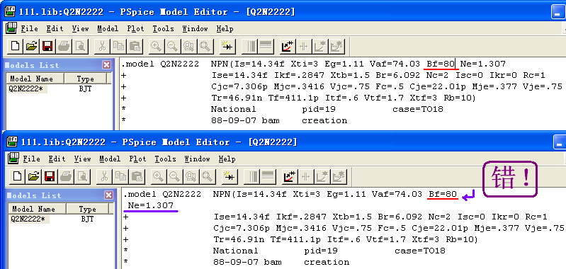
常见操作问题
8 . 大多数结果正常，只是频率特性曲线高频部分到100MEG甚至1GHz都无衰减。
修改三极管Pspice Model时操作失误。

Slide 66
常见操作问题
9. 右击仿真项目没发现有删除操作，乱建的仿真项怎么删除？
选中仿真项目，按键盘DEL键。
注意！删除后无恢复操作。删错了只能再建一个。

Slide 67
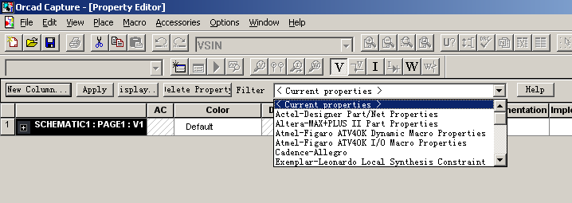
常见操作问题
10.元件属性表不正常，和教学很不相同。
元件属性表中Filter选项，要保证是
<Current properties> 或 Orcad/PS，其他目前用不到。

